Slide 1



Slide 2



الحقوق غير محفوظة للتعديل الشخصي في الحصة
اذكروني بدعواتكم الجميلة
المزيد من العروض من إعدادي
في قناتي
رياضيات ثالث متوسط / أسماء العوفي
اضغط
أسمح بتحويل الملفات من قناتي فقط –ولاأسمح بنشرها من أي حساب آخر في التلقرام أو مواقع الانترنت
ولااسمح بإزالة اسمي وحقوقي عند تحويلها في التلقرام او مواقع الانترنت

Slide 3
انتبهي جيدا عند إيجاد ( ق. م . أ )
يجب أن يكون مشترك لجميع الحدود
يجب أن يكون له الأس الأصغر وليس الأكبر

Slide 4

حللي وحيدة الحد 12 جـ² هـ⁴ تحليلا تاما .
2
12
2
6
3
3
12 جـ² هـ⁴
1
× هـ × هـ × هـ × هـ
× جـ × جـ
2 × 2 × 3

Slide 5


× ب
× أ × أ
2 × 3× 3 × 3
=
42 ا@ ب
× أ × أ
2 × 3
=
6 أ@
× أ × أ × أ
2 × 3 × 3
=
18 أ#
أ
×
أ
×
3
×
2
=
ق . م . أ
6 أ @
=
ق . م . أ

Slide 6

× ن
× ر × ر
3 × 5
=
15 ر@ ن
× ن × ن
5 × 7
=
35 ن@
× ن
× ر
2 × 5 × 7
=
70 ر ن
ن
×
5
=
ق . م . أ
5 ن
=
ق . م . أ

Slide 7



5
95
19
19
95 س ص²
1
× ص× ص
× س
5 × 19
-35 أ ³ جـ²
× جـ × جـ
× أ × أ× أ
-1×5×7

Slide 8


2
42
3
21
42 جـ ³ هـ³
7
7
1
× هـ × هـ × هـ
× جـ × جـ × جـ
1× 2× 3×7
3
81
81 ن ⁵ ب
3
27
3
9
3
3
× ب
× ن × ن × ن × ن × ن
3×3×3×3
1

Slide 9


2
100
2
50
5
25
5
5
-100 ك⁴ ر
1
× ر
× ك× ك × ك× ك
-1×2 × 2 × 5 × 5
11
121
11
11
121 أ ب جـ³
1
× جـ × جـ × جـ
× ب
× أ
11 × 11

Slide 10

5
25
5
5
1
القاسم المشترك الأكبر ( ق . م . أ ) لعددين أو أكثر هو أكبر عدد يكون عاملاً لكل من هذه الأعداد .
× س × س × س
5 × 5
=
25 س#
× س × س × س× س
3 × 3 × 5
=
45 س$
× س × س
5 × 13
=
65 س@
س
×
س
×
5
=
ق . م . أ
5 س @
=
ق . م . أ

Slide 11

2
44
2
32
2
26
2
22
2
16
13
13
11
11
2
8
1
1
2
4
2
2
1
× ع × ع
2 × 13
=
26 ع @
× ع
2 × 2 × 2 × 2 × 2
=
32 ع
× ع × ع × ع × ع
2 × 2 × 11
=
44 ع $
ع
×
2
=
ق . م . أ
2 ع
=
ق . م . أ

Slide 12

×هـ × هـ
× جـ
2× 3 × 5
30 جـ ه @
=
× هـ
× جـ × جـ
2 × 3 × 7
=
42 جـ@ ه
× جـ
2 × 3 ×11
=
66جـ
جـ
×
3
×
2
=
ق . م . أ
6جـ
=
ق . م . أ

Slide 13

× ر
× ك
2 × 2 × 3
=
12 ك ر
× ر× ر
2 × 2 × 2
=
8ر@
× ن
× ر
2×2×2×2×2
=
16 ر ن
ر
×
2
×
2
=
ق . م . أ
4ر
=
ق . م . أ

Slide 14
2
42
3
21
7
7
1
× ب
× أ × أ
2 × 3× 7
=
42 ا@ ب
× أ × أ
2 × 3
=
6 أ@
× أ × أ × أ
2 × 3 × 3
=
18 أ#
أ
×
أ
×
3
×
2
=
ق . م . أ
6 أ @
=
ق . م . أ

Slide 15
2
70
5
35
7
7
1
× ن
× ر × ر
3 × 5
=
15 ر@ ن
× ن × ن
5 × 7
=
35 ن@
× ن
× ر
2 × 5 × 7
=
70 ر ن
ن
×
5
=
ق . م . أ
5 ن
=
ق . م . أ

Slide 16
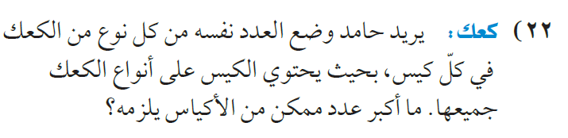

2 × 3 × 3 × 3
54
2 × 2 × 2 × 5
40
27 برقائق الشوكولاته
27 برقائق الشوكولاته
2 × 3 × 5
30
20 بالشوفان والزبيب
20 بالشوفان والزبيب
2
ق . م . أ
15 بزبدة الفستق
15 بزبدة الفستق
2 كيس
أكبر عدد من الأكياس =

Slide 17
22) عدد الأكياس هو ( ق . م . أ ) للأعداد : 54 ، 40 ، 30
2 × 3 × 3 × 3
54 =
2 × 2 × 2 × 5
40 =
27 برقائق الشوكولاته
27 برقائق الشوكولاته
2 × 3 × 5
30 =
20 بالشوفان والزبيب
20 بالشوفان والزبيب
2
ق . م . أ=
15 بزبدة الفستق
15 بزبدة الفستق
2 كيس
أكبر عدد من الأكياس يلزمه =

Slide 18
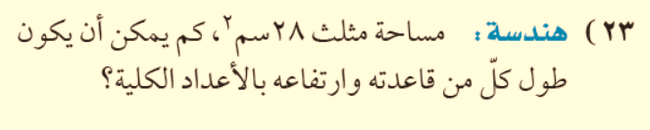
23) مساحة المثلث = !؛2 × القاعدة × الارتفاع
28 = !؛2 × القاعدة × الارتفاع
56 = القاعدة × الارتفاع ( الضرب في 2 )
الاحتمالات الممكنة لطول القاعدة والارتفاع هي :
القاعدة | الارتفاع
1 سم | 56 سم
2 سم | 28 سم
4 سم | 14 سم
7 سم | 8 سم
8 سم | 7 سم
14 سم | 4 سم
28 سم | 2 سم
56 سم | 1 سم
ق | 56 | 28 | 14 | 8 | 7 | 4 | 2 | 1
ع | 1 | 2 | 4 | 7 | 8 | 14 | 28 | 56
Notes:
إذاً احتمالات القاعدة و الارتفاع كالتالي :

Slide 19
عدد الرفوف | 2 | 3 | 4 | 6 | 9
عدد الكتب | 18 | 12 | 9 | 6 | 4
عدد الرفوف | عدد الكتب
2 | 18
3 | 12
4 | 9
6 | 6
9 | 4

Slide 20
عدد الرفوف | 4 | 5 | 8 | 10 | 16
عدد العلب | 20 | 16 | 10 | 8 | 5
عدد الرفوف | عدد العلب
4 | 20
5 | 16
8 | 10
10 | 8
16 | 5
20 | 4

Slide 21
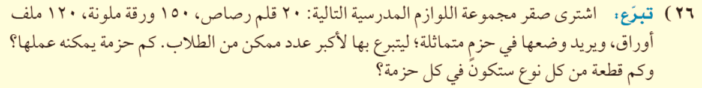
26) نوجد ( ق . م . أ ) للأعداد : 20 ، 150 ، 120
20 = 2~ × 2 × 5~
150 = 2~ × 3 × 5~ × 5
120 = 2~ × 2 × 2 × 3 × 5~
ق . م . أ = 2 × 5 = 10 ( عدد الحزم = 10 حزم )
عدد الأقلام في الحزمة = 20 ÷ 10 = 2 قلم
عدد الأوراق في الحزمة = 150 ÷ 10 = 15 ورقة
عدد الملفات في الحزمة = 120 ÷ 10 = 12 ملف

Slide 22
الأزواج الخمسة التالية هي :
( 11 ، 13 ) ، ( 17 ، 19 ) ، ( 29 ، 31 ) ،
( 41 ، 43 ) ، ( 59 ، 61 )
العددان الأوليان التوأمان : (3 و 5) ، (5 و 7) ، (11 و 13) ، (17 و 19) ، (29 و 31) ، (41 و 43) ، (59 و 61) .

Slide 23
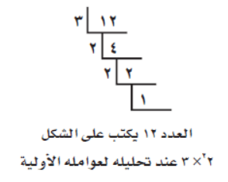
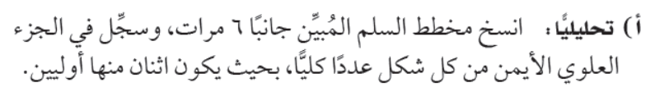
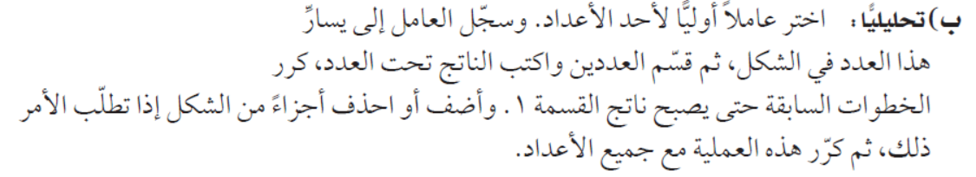
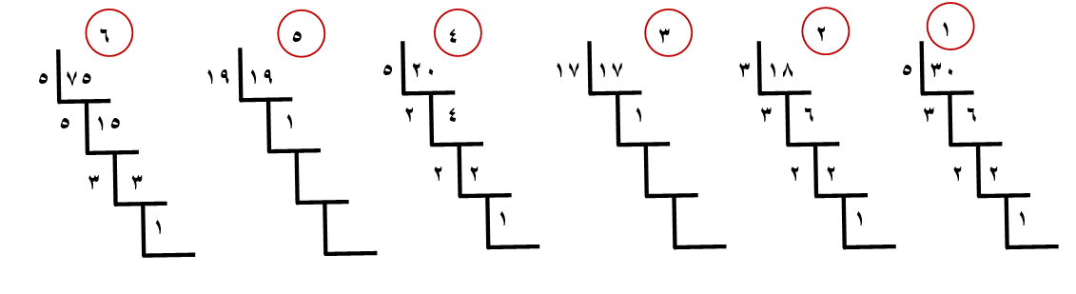
جـ / 30 = 2 × 3 × 5 .
18 = 2 × 3 ² .
17 = 17 .
20 = 2 ² × 5 .
19 = 19 .
75 = 3 × 5 ² .

Slide 24
أصغر زوج يحقق الشروط هو : 22 ، 33
22 ( زوجي ) = 2 × 11
33 ( فردي ) = 3 × 11
ق . م . أ = 11
Notes:
22 = 2 × 11 ، حيث 22 عدد زوجي .
33 = 3 × 11 ، حيث 33 عدد فردي .
ق . م . أ = 11 .

Slide 25
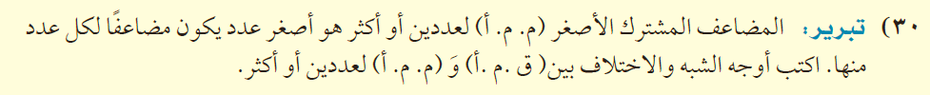
30) نوجد كلأ من ( م . م . أ ) و ( ق . م . أ ) باستعمال العوامل الأولية .
لإيجاد ( م . م . أ ) نضرب جميع العوامل الأولية المشتركة بين الأعداد
ولإيجاد ( ق . م . أ ) نضرب العوامل الأولية المشتركة فقط
Notes:
نجد كلاً من ( م . م . أ ) و ( ق . م . أ ) باستعمال العوامل الأولية للأعداد .
فلإيجاد ( ق . م . أ ) نضرب العوامل الأولية المشتركة بين الأعداد .
في حين نضرب العوامل كلها لإيجاد ( م . م . أ ) .
خاطئة ، مثال : 7 ص³ ع و 19 جـ² د⁴ .

Slide 26
العبارة خاطئة
نأخذ كمثال وحيدتي الحد 5 س# ص ، 4 ا ب
ق . م . أ = 1
Notes:
خاطئة ، مثال : 7 ص³ ع و 19 جـ² د⁴ .

Slide 27
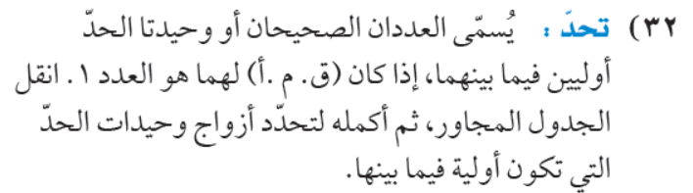
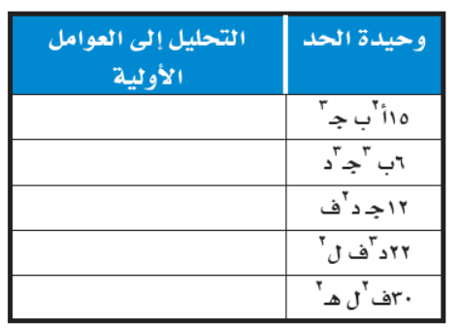
3 × 5 × ا × ا × ب × ج × ج × ج
2 × 3 × ب × ب × ب × ج × ج × ج × د
2 × 2 × 3 × ج × د × د × ف
2 × 11 × د × د × د × ف × ل × ل
2 × 3 × 5 × ف × ف × ل × ه × ه
وحيدات الحد الأولية فيما بينها هي : 15 ا@ ب ج# و 22 د# ف ل@

Slide 28
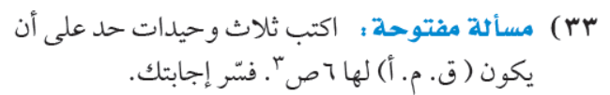
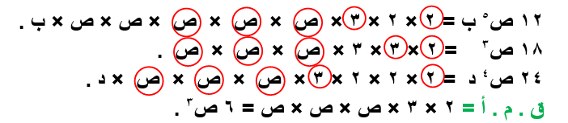
6 ص# ، 24 س@ ص$ ، 18 س ص&
( ق . م . أ ) للأعداد ( 6 ، 24 ، 18 ) = 6
ص# هي أكبر قوة مشتركة للمتغير ص
( ق . م . أ ) = 6 ص#

Slide 29

34) لتحليل عدد إلى عوامله الأولية ، نكتب قائمة العوامل الأولية للعدد ويوجد لذلك ثلاث طرق :
الطريقة الأولى : هي إيجاد العوامل الأولية الصغرى ، والاستمرار في قسمة العدد على أعداد أولية صغيرة حتى نوجد جميع الأعداد الأولية ثم كتابة هذه العوامل كحاصل ضرب .
الطريقة الثانية : يمكن استعمال الرسم الشجري وذلك بالبدء باختيار أي عاملين للعدد ، ثم الاستمرار بإيجاد العوامل الأخرى لكل فرع من الشجرة ، والانتهاء بالعوامل الأولية . ويمكن وضع دائرة حول العوامل الأولية لمتابعتها .
الطريقة الثالثة : استعمال مخطط السلم وذلك بالبدء بقسمة العدد على عامل أولي والاستمرار بالقسمة على عوامل أولية للوصول إلى الناتج 1

Slide 30
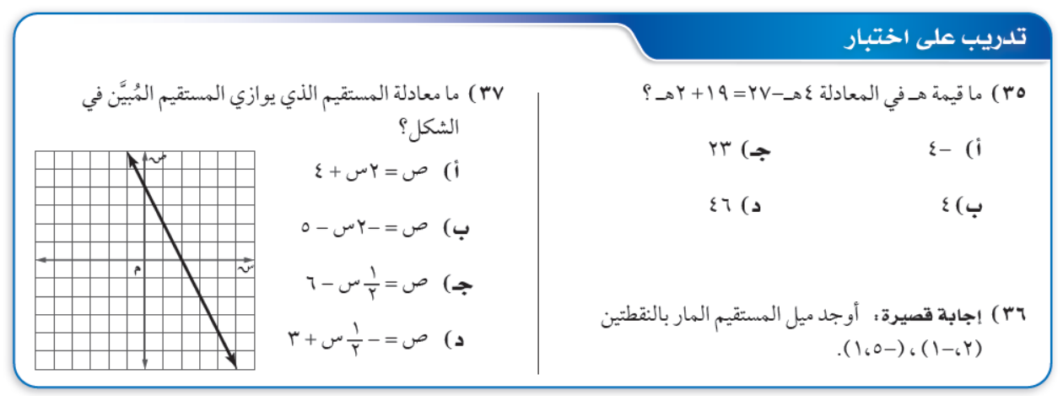
4هـ - 27 = 19 + 2هـ
4هـ - 2هـ = 19 + 27
2هـ = 46
هـ = 23
4
-2
ص₂ ــ ص₁
المستقيمان المتوازيان لهما نفس الميل
=
الميل =
ميل المستقيم = 4 ÷ ( -2) = -2
س₂ ــ س₁
2
1 + 1
1ــ ( ــ 1 )
=
=
-5 - 2
-7
-7

Slide 31
تم الاستفادة من من عرض بوربوينت
من إعداد: تركي الحارثي رحمه الله
( اغلب الشرايح نقلتها من عروضه)
في منتديات يزيد
اللهم ارحمه واغفر له وتجاوز عنه وارفع منزلته في الجنة
الله انه كفانا هم الدنيا فاكفه هم مابعدها
وعروض: زهير الحازمي
( اغلب الشرايح نقلتها من عروضه)
في منتديات يزيد
اٍسأل الله أن ييسر أمره ويفرج همه
ويغفر ذنبه ويكتب له الاجر العظيم

Slide 32
تم الاستفادة
من حلول العضو:
زريابه
أبو شكمي
وحلول الاستاذ:
أحمد صالح الديني
وأوراق عمل :
غادة الشاعر
جزاهم الله خير وأجزل لهم المثوبة
اللهم ارحم عقيل وتركي واغفر لهما وتجاوز عنهما وارفع منزلتهما في الجنة
جزاهم الله خير عني وعن كل من استفاد من أعمالهم
اللهم إنهما قد كفونا هم الدنيا فاكفهم هم البرزخ والاخرة
يارب يامن من وسعت رحمته كل شي اغفرلتركي و عقيل واعفو عنهم وارفع منزلتهما عندك في الفردوس الأعلى من الجنة

Slide 33
الحقوق غير محفوظة للتعديل الشخصي في الحصة
اذكروني بدعواتكم الجميلة
المزيد من العروض من إعدادي
في قناتي
رياضيات ثالث متوسط / أسماء العوفي
اضغط
أسمح بتحويل الملفات من قناتي فقط –ولاأسمح بنشرها من أي حساب آخر في التلقرام أو مواقع الانترنت
ولااسمح بإزالة اسمي وحقوقي عند تحويلها في التلقرام او مواقع الانترنت

